Slide 1
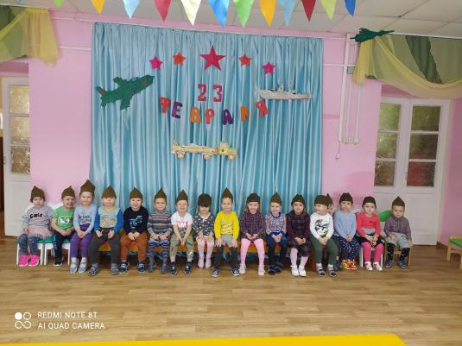
Фотоотчёт о проведении спортивно- развлекательного мероприятия «Военный поход» в рамках проекта «День Защитников Отечества» группа «Звёздочки»

Slide 2
Цели и задачи
Цель: формирование у детей первых представлений об Армии, о защитниках Отечества. Задачи: - создать в группе радостную, торжественную атмосферу праздника; - прививать детям потребность в физической культуре и спорте, способствовать закреплению полученных умений и навыков в образовательной области «Физическое развитие»; - формировать волевые качества, целеустремленность, выдержку, поддерживать в детях желание и умение преодолевать препятствия; - развивать у детей психические процессы: внимание, память, мышление, речь, воображение, совершенствовать навык ориентировки в пространстве, координацию движений. - совершенствовать координацию движений, формировать ловкость и меткость у детей.

Slide 3
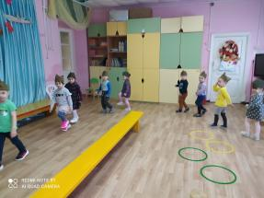
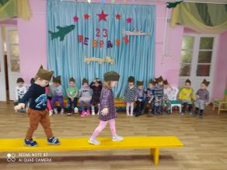
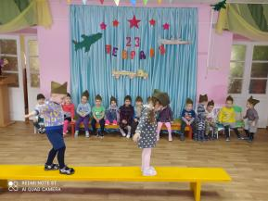
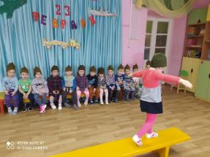
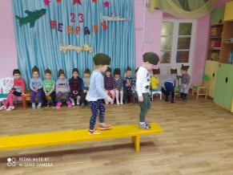
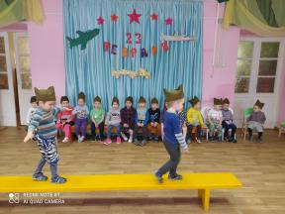
1. Игра «Мы идем». На нашем пути препятствие — бревно. Мы трудностей не боимся и пойдем прямо по нему. Ходьба по бревну.

Slide 4
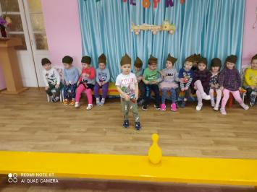
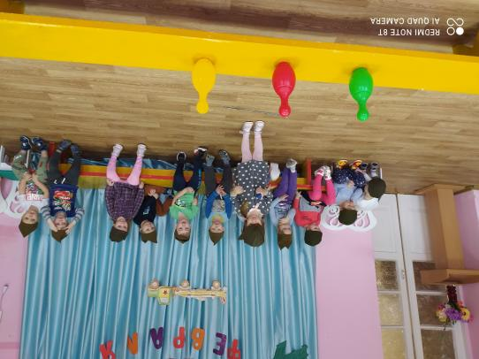
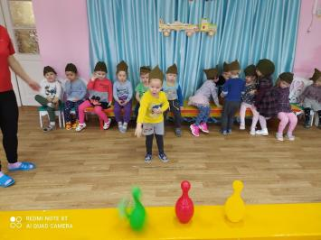
Игра «Сбей кеглю».

Slide 5
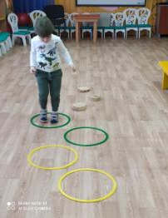
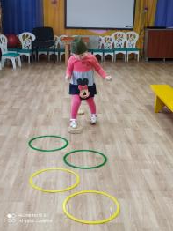
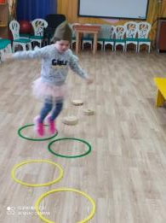
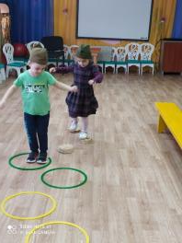
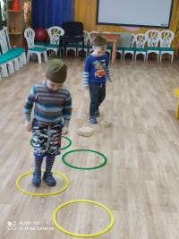
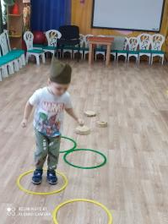
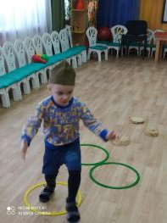
Перепрыгивание «с кочки на кочку».

Slide 6
А сейчас – «ПЕРЕКУР»
А не пора ли нам подкрепиться? Мы с ребятами умеем печь пирожки с вареньем. Пальчиковая игра « Пирожки с вареньем» Быстро тесто замесили, (Дети руками «месят тесто»). На кусочки разделили,( Движение ребром ладони – «режут тесто на кусочки».) Раскатали все кусочки (Ладошками «раскатывают тесто»). И слепили пирожочки.( Движение «пирожки».) Пирожки с вареньем –( Хлопают в ладошки.) Всем на удивленье!

Slide 7
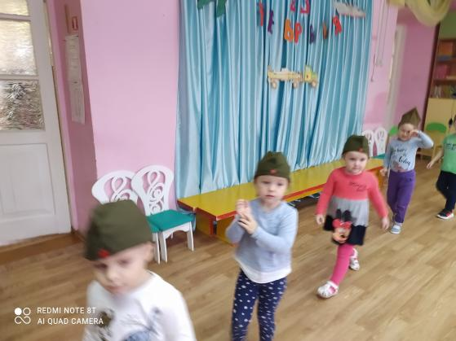
А теперь ещё игра. Она называется «Слушай мою команду».
Дети маршируют под музыку. Когда музыка прерывается, звучит команда «Присесть! », «Прыгать! », «Лечь! », «Хлопать! », «Топать! », «Встать на одну ногу! », «Повернуться вокруг себя! », «Крикнуть ура! », «Сесть на стул! » или др.

Slide 8
И на этом наш «военный поход» был закончен!
Спасибо за внимание!

